Slide 1
3.2.4 用队列求解迷宫问题
栈和队列都是存放多个数据的容器。通常用于存放临时数据：
如果先放入的数据先处理，则使用队列。
如果后放入的数据先处理，则使用栈。

Slide 2
数据组织
使用一个队列qu记录走过的方块，该队列的结构如下:
typedef struct
{ int i,j; //方块的位置
int pre //本路径中上一方块在队列中的下标
} Box; //方块类型
typedef struct
{ Box data[MaxSize];
int front,rear; //队头指针和队尾指针
} QuType; //定义顺序队类型
这里使用的队列qu不是环形队列（因为要利用出队的元素找路径），因此在出队时，不会将出队元素真正从队列中删除，因为要利用它输出路径。

Slide 3
算法设计
首先将入口进队。出队一个方块，考察如下：
当前方块
front：当前方块在队列中的下标
考察所有相邻可走方块
相邻方块1
相邻方块2
i
i+1
Qu[i].pre=front
Qu[i+1].pre=front

Slide 4
0
入口
方块
方块
方块
方块
方块
方块
……
方块
出口
所有搜索过的方块都在队列中。
最后通过队列找出从出口 ⇨ 入口的一条迷宫路径。

Slide 5
0
1
2
3
4
5
int mg[M+2][N+2]= //M=4,N=4
{ {1, 1, 1, 1, 1, 1},
{1, 0, 0, 0, 1, 1},
{1, 0, 1, 0, 0, 1},
{1, 0, 0, 0, 1, 1},
{1, 1, 0, 0, 0, 1},
{1, 1, 1, 1, 1, 1} };
0
1
●
2
3
4
●
5
入口
0:(1,1) -1
迷宫路径:
(4,4)
(4,3)
(3,3)
(2,3)
(1,3)
(1,2)
(1,1)
1:(1,2) 0
2:(2,1) 0
3:(1,3) 1
4:(3,1) 2
5:(2,3) 3
6:(3,2) 4
7:(2,4) 5
8:(3,3) 5
9:(4,2) 6
10:(4,3) 8
出口
11:(4,4) 10

Slide 6
用队列求一条迷宫路径的算法： （xi，yi）⇨ （xe，ye）
bool mgpath1(int xi,int yi,int xe,int ye) //搜索路径为:(xi,yi)->(xe,ye)
{ Box e;
int i, j, di, i1, j1;
QuType *qu; //定义顺序队指针qu
InitQueue(qu); //初始化队列qu
e.i=xi; e.j=yi; e.pre=-1;
enQueue(qu,e); //(xi,yi)进队
mg[xi][yi]=-1; //将其赋值-1,以避免回过来重复搜索

Slide 7
while (!QueueEmpty(qu)) //队不空循环
{ deQueue(qu,e); //出队方块e
i=e.i; j=e.j;
if (i==xe && j==ye) //找到了出口,输出路径
{ print(qu,qu->front); //调用print函数输出路径
DestroyQueue(qu); //销毁队列
return true; //找到一条路径时返回真
}

Slide 8
for (di=0;di<4;di++) //循环扫描每个方位
{ switch(di)
{
case 0:i1=i-1; j1=j; break;
case 1:i1=i; j1=j+1; break;
case 2:i1=i+1; j1=j; break;
case 3:i1=i; j1=j-1; break;
}
if (mg[i1][j1]==0)
{ e.i=i1; e.j=j1;
e.pre=qu->front;
enQueue(qu,e); //(i1，j1)方块进队
mg[i1][j1]=-1; //将其赋值-1
}
}
}
DestroyQueue(qu); //销毁队列
return false;
}
把每个可走的方块插入队列中

Slide 9
对于图3.7的迷宫，求解(1,1)→(8,8)时队列qu中结果如下：
下标 | i | j | pre
0 | 1 | 1 | -1
1 | 1 | 2 | 0
2 | 2 | 1 | 0
3 | 2 | 2 | 1
4 | 3 | 1 | 2
5 | 3 | 2 | 3
6 | 4 | 1 | 4
7 | 3 | 3 | 5
8 | 5 | 1 | 6
9 | 3 | 4 | 7
10 | 5 | 2 | 8
11 | 6 | 1 | 8
12 | 2 | 4 | 9
13 | 5 | 3 | 10
14 | 7 | 1 | 11
下标 | i | j | pre
15 | 1 | 4 | 12
16 | 2 | 5 | 12
17 | 6 | 3 | 13
18 | 1 | 5 | 15
19 | 2 | 6 | 16
20 | 6 | 4 | 17
21 | 1 | 6 | 18
22 | 6 | 5 | 20
23 | 5 | 5 | 22
24 | 7 | 5 | 22
25 | 4 | 5 | 23
26 | 5 | 6 | 23
27 | 8 | 5 | 24
28 | 4 | 6 | 25
29 | 5 | 7 | 26
下标 | i | j | pre
30 | 8 | 6 | 27
31 | 8 | 4 | 27
32 | 4 | 7 | 28
33 | 5 | 8 | 29
34 | 6 | 7 | 29
35 | 8 | 7 | 30
36 | 8 | 3 | 31
37 | 3 | 7 | 32
38 | 4 | 8 | 32
39 | 6 | 8 | 33
40 | 8 | 8 | 35
0 | 1 | 1 | -1
30 | 8 | 6 | 27
2 | 2 | 1 | 0
17 | 6 | 3 | 13
4 | 3 | 1 | 2
20 | 6 | 4 | 17
35 | 8 | 7 | 30
6 | 4 | 1 | 4
22 | 6 | 5 | 20
8 | 5 | 1 | 6
24 | 7 | 5 | 22
10 | 5 | 2 | 8
40 | 8 | 8 | 35
27 | 8 | 5 | 24
13 | 5 | 3 | 10

Slide 10
运行结果
对于图3.11的迷宫，求解结果如下：
迷宫路径如下:
(1,1) (2,1) (3,1) (4,1) (5,1)
(5,2) (5,3) (6,3) (6,4) (6,5)
(7,5) (8,5) (8,6) (8,7) (8,8)
显然，这个解是最优解，即是最短路径。

Slide 11

思考题：
用队列和用栈求解迷宫问题有什么不同？

Slide 12


第3章小结
1
栈
❶ 先进后出表。1，2，3，…，n通过一个栈的出栈序列个数？
第n个Catalan数
当n=3，结果为5。

Slide 13
饭后，姐姐洗碗，妹妹把姐姐洗过的碗一个一个地放进碗橱摞成一摞。一共有n个不同的碗，洗前也是摞成一摞的，也许因为小妹贪玩而使碗拿进碗橱不及时，姐姐则把洗过的碗摞在旁边，问：小妹摞起的碗有多少种可能的方式？
给定n个数，有多少种出栈序列？
一个有n个1和n个-1组成的字串，且前k个数的和均不小于0，那这种字串的总数为多少？

Slide 14
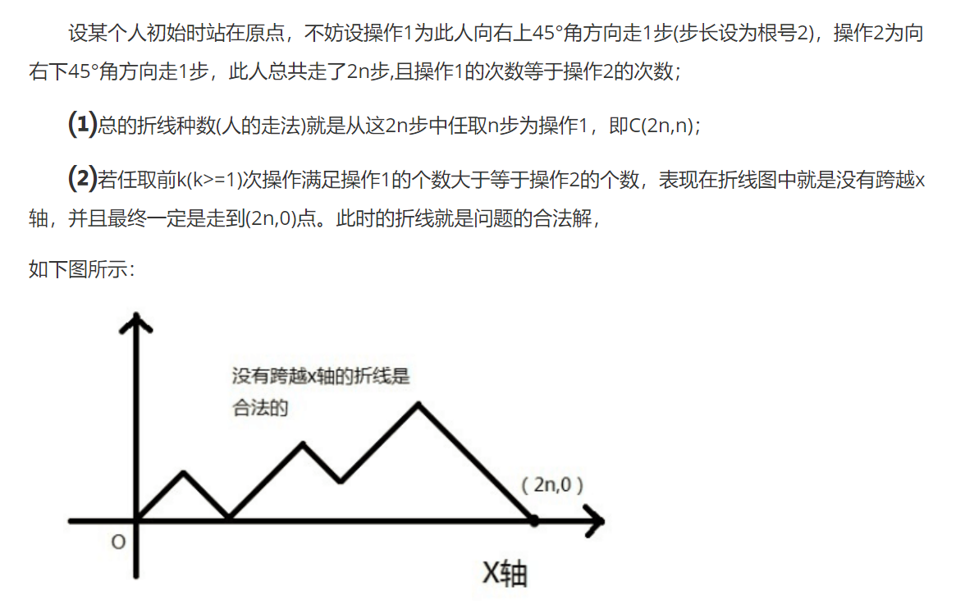

Slide 15
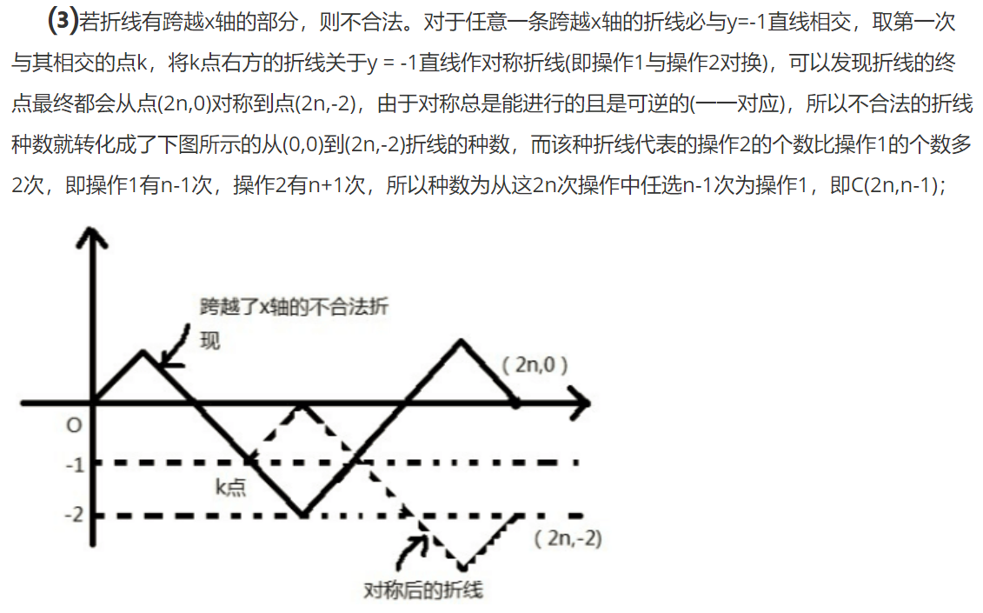

Slide 16
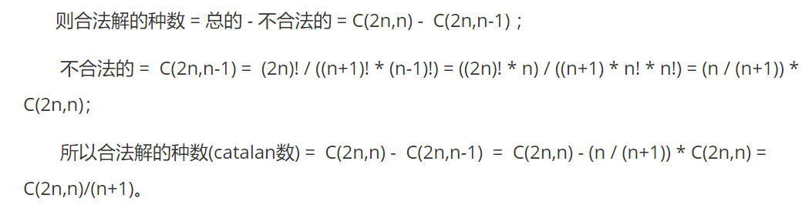

Slide 17
❷ 一个大小为n的顺序栈，最多只能进行n次进栈操作吗？
错误：可以进行任意多次进栈操作。
但最多只能进行连续n次进栈操作。

Slide 18
❸ 顺序栈只能将栈底设置在data[0]端吗？
可以将栈底设置在任意一端，但不能设置在中间。
M-1
将栈底设置在data[M-1]端的设计：
┆
初始化： top=M
栈空： top==M
栈满： top==0（最小下标）
元素e进栈：top--; data[top]=e
出栈： e=data[top]; top--
1
0
data

Slide 19
❹ 共 享 栈
栈1
栈2
0
1
………
M-1
data
a₁
a₂
…
a_{n}
…
b_{m}
…
b₂
b₁
top1
top2
初始化： top1=-1; top2=M;
栈1空： top1==-1 栈2空：top2==M
栈满： top1+1=top2
元素进栈1：top1++; data[top1]=e;
元素进栈2：top2--; data[top2]=e;
栈1出栈： e=data[top1]; top1--;
栈2出栈： e=data[top2]; top2++;

Slide 20
2
队 列
❶ 先进先出表。1，2，3，…，n通过一个队列的出队序列个数？
只有一个：即1，2，3，…，n

Slide 21
❷ 环形队列解决了假溢出问题，任何情况下都使用环形队列吗？
采用环形队列时，进队的元素可能被覆盖。
如果需要用队列中全部进队的元素进一步求解问题，应该采用非环形队列。如用队列求解迷宫路径！

Slide 22
❸ 如果需要多个队列，可以像共享栈一样设置共享队列吗？如果需要使用10个队列，如何设计？
不能。因为栈是向一端生长的，而队列不是。为了节省空间，应该采用链队。
如果需要使用10个队列，可以设置10个链队：
队头指针：front[10]
队尾指针：rear[10]

Slide 23
━━本讲完━━

